Slide 1
ANALYSE ET CONCEPTION D’UN PROGICIEL DE GESTION INTEGRE
présenté par :
Mogoun Kamga carole Vanessa

Slide 2

ANALYSE ET CONCEPTION D’UN PROGICIEL DE GESTION INTEGRE
PLAN DU TRAVAIL
INTRODUCTION
CHOIX DE L’ERP
OUTILS UTILISES
ANALYSE
CONCLUSION

Slide 3
ANALYSE ET CONCEPTION D’UN PROGICIEL DE GESTION INTEGRE
INTRODUCTION
Problématique
Définition d’un ERP
PRESENTATION DE L’ERP
avantage d’un ERP ?
inconvénients?
quels sont les différents types d’ERP sur le marché?
présentation de la solution d’ERP open Source
OUTIL UTILISE
environnement logiciel
langage de modélisation utilisé
Analyse
étude de l’existant et critique
solution proposée
diagramme de cas d’utilisation
CONCLUSION
Objectifs du projet :

Slide 4
ANALYSE ET CONCEPTION D’UN PROGICIEL DE GESTION INTEGRE
INTRODUCTION
Problématique
Définition d’un ERP
PRESENTATION DE L’ERP
avantage d’un ERP ?
inconvénients?
quels sont les différents types d’ERP sur le marché?
présentation de la solution d’ERP open Source
OUTIL UTILISE
environnement logiciel
langage de modélisation utilisé
Analyse
étude de l’existant et critique
solution proposée
diagramme de cas d’utilisation
CONCLUSION
Problématique :
Comment améliorer la traçabilité et la performance d’une entreprise a l’aide d’un ERP?

Slide 5
ANALYSE ET CONCEPTION D’UN PROGICIEL DE GESTION INTEGRE
INTRODUCTION
Problématique
Définition d’un ERP
PRESENTATION DE L’ERP
avantage d’un ERP ?
inconvénients?
quels sont les différents types d’ERP sur le marché?
présentation de la solution d’ERP open Source
OUTIL UTILISE
environnement logiciel
langage de modélisation utilisé
Analyse
étude de l’existant et critique
solution proposée
diagramme de cas d’utilisation
CONCLUSION
Définition d’un ERP :

Slide 6
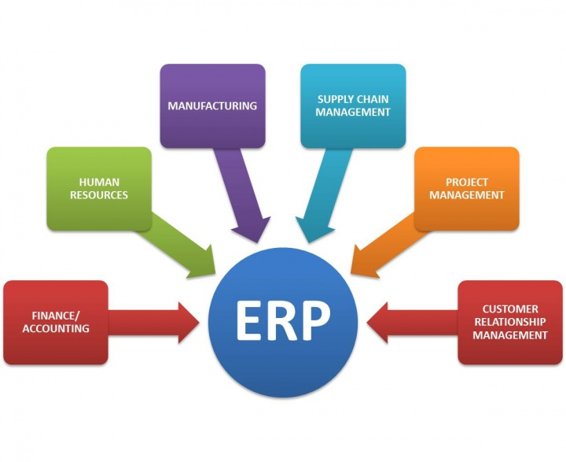
ANALYSE ET CONCEPTION D’UN PROGICIEL DE GESTION INTEGRE
INTRODUCTION
Problématique
Définition d’un ERP
PRESENTATION DE L’ERP
avantage d’un ERP ?
inconvénients?
quels sont les différents types d’ERP sur le marché?
présentation de la solution d’ERP open Source
OUTIL UTILISE
environnement logiciel
langage de modélisation utilisé
Analyse
étude de l’existant et critique
solution proposée
diagramme de cas d’utilisation
CONCLUSION
Les fonction d’un ERP ?

Slide 7
ANALYSE ET CONCEPTION D’UN PROGICIEL DE GESTION INTEGRE
INTRODUCTION
Problématique
Définition d’un ERP
PRESENTATION DE L’ERP
avantage d’un ERP ?
inconvénients?
quels sont les différents types d’ERP sur le marché?
présentation de la solution d’ERP open Source
METHODOLOGIE ET OUTIL UTILISE
environnement matériel
environnement logiciel
méthode de modélisation utilise
Analyse
étude de l’existant et critique
solution proposée
diagramme de cas d’utilisation
CONCLUSION
PRESENTATION DE L’ERP

Slide 8
ANALYSE ET CONCEPTION D’UN PROGICIEL DE GESTION INTEGRE
INTRODUCTION
Problématique
Définition d’un ERP
PRESENTATION DE L’ERP
avantage d’un ERP ?
inconvénients?
quels sont les différents types d’ERP sur le marché?
présentation de la solution d’ERP open Source
OUTIL UTILISE
environnement logiciel
langage de modélisation utilisé
Analyse
étude de l’existant et critique
solution proposée
diagramme de cas d’utilisation
CONCLUSION
Avantages d’un ERP
Une meilleure organisation grâce à la centralisation des informations (base de données unique avec mises à jour en temps réel).
Une richesse fonctionnelle
grâce aux modules de l’ERP couvrant la
plupart des fonctions clés de l’entreprise
(vente, achat, …).

Slide 9
ANALYSE ET CONCEPTION D’UN PROGICIEL DE GESTION INTEGRE
INTRODUCTION
Problématique
Définition d’un ERP
PRESENTATION DE L’ERP
avantage d’un ERP ?
inconvénients?
quels sont les différents types d’ERP sur le marché?
présentation de la solution d’ERP open Source
OUTIL UTILISE
environnement logiciel
langage de modélisation utilise
Analyse
étude de l’existant et critique
solution proposée
diagramme de cas d’utilisation
CONCLUSION
Inconvénients
Mise en œuvre complexe et longue si le projet n’est pas bien piloté.
Certains modules de l’ERP peuvent être moins performants qu’un développement spécifique interne.

Slide 10
ANALYSE ET CONCEPTION D’UN PROGICIEL DE GESTION INTEGRE
INTRODUCTION
Problématique
Définition d’un ERP
PRESENTATION DE L’ERP
avantage d’un ERP ?
inconvénients?
quels sont les différents types d’ERP sur le marché?
présentation de la solution d’ERP open Source
METHODOLOGIE ET OUTIL UTILISE
environnement matériel
environnement logiciel
méthode de modélisation utilise
Analyse
étude de l’existant et critique
solution proposée
diagramme de cas d’utilisation
CONCLUSION
Les différents type d’ERP sur le marchée
 | Propriétaire | Open Source
Point positif | Accompagnement à toutes les étapes du projet de l’ERP | Moins coûteux
 | Un service dédié assurant l’étude, la mise en place, la maintenance et le service après-vente. | Le code source est accessible au grand public
 | Un service personnalisé adapté à l’activité de l’entreprise. | L’éditeur du logiciel peut interdire la revente du logiciel après sa modification.
Point négatif | Coût | Difficulté d’adaptation
 | Maintenance Outsouring | Fiabilité non garantie
 | Problème de réutilisation de l’ERP | Problème d’assistance support

Slide 11
ANALYSE ET CONCEPTION D’UN PROGICIEL DE GESTION INTEGRE
INTRODUCTION
Problématique
Définition d’un ERP
PRESENTATION DE L’ERP
avantage d’un ERP ?
inconvénients?
quels sont les différents types d’ERP sur le marché?
présentation de la solution d’ERP open Source
OUTIL UTILISE
environnement logiciel
langage de modélisation utilisé
Analyse
étude de l’existant et critique
solution proposée
diagramme de cas d’utilisation
CONCLUSION
choix du type d’ERP utilisé
D’après cette étude comparative, nous allons porter notre attention autour de l’ERP Open Source.

Slide 12
ANALYSE ET CONCEPTION D’UN PROGICIEL DE GESTION INTEGRE
INTRODUCTION
Problématique
Définition d’un ERP
PRESENTATION DE L’ERP
avantage d’un ERP ?
inconvénients?
quels sont les différents types d’ERP sur le marché?
présentation de la solution d’ERP open Source
OUTIL UTILISE
environnement logiciel
langage de modélisation utilisé
Analyse
étude de l’existant et critique
solution proposée
diagramme de cas d’utilisation
CONCLUSION
présentation de la solution d’ERP open Source choisi
Odoo
Pourquoi Odoo :
Car c’est une solution très complète
qui bénéficie des dernières nouveautés
en matière de développement.
Il offre une conception adaptée au
Fonctionnement De l’entreprise
Il est 100% adaptable à votre entreprise,
à votre besoin particulier.

Slide 13
ANALYSE ET CONCEPTION D’UN PROGICIEL DE GESTION INTEGRE
INTRODUCTION
Problématique
Définition d’un ERP
PRESENTATION DE L’ERP
avantage d’un ERP ?
inconvénients?
quels sont les différents types d’ERP sur le marché?
présentation de la solution d’ERP open Source
OUTIL UTILISE
environnement logiciel
langage de modélisation utilisé
Analyse
étude de l’existant et critique
solution proposée
diagramme de cas d’utilisation
CONCLUSION
OUTIL UTILISE
environnement logiciel
starUml qui est un logiciel de modélisation
UML
Latex pour saisie du mémoire

Slide 14
ANALYSE ET CONCEPTION D’UN PROGICIEL DE GESTION INTEGRE
INTRODUCTION
Problématique
Définition d’un ERP
PRESENTATION DE L’ERP
avantage d’un ERP ?
inconvénients?
quels sont les différents types d’ERP sur le marché?
présentation de la solution d’ERP open Source
OUTIL UTILISE
environnement matériel
environnement logiciel
langage de modélisation utilisé
Analyse
étude de l’existant et critique
solution proposée
diagramme de cas d’utilisation
CONCLUSION
Langage modélisation utilise
Nous avons utilisés UML (Unified Modeling Language) afin de réaliser nos différents diagramme. Car c’est un langage visuel constitué d’un ensemble de schémas, appelés des diagrammes, qui donnent chacun une vision différente du projet à traiter.

Slide 15
ANALYSE ET CONCEPTION D’UN PROGICIEL DE GESTION INTEGRE
INTRODUCTION
Problématique
Définition d’un ERP
PRESENTATION DE L’ERP
avantage d’un ERP ?
inconvénients?
quels sont les différents types d’ERP sur le marché?
présentation de la solution d’ERP open Source
METHODOLOGIE ET OUTIL UTILISE
environnement logiciel
méthode de modélisation utilise
Analyse
étude de l’existant et critique
solution proposée
diagramme de cas d’utilisation
CONCLUSION
Analyse
étude de l’existant
critique
La société Queen-Market utilise des logiciels tels que
Excel, et Pipedrive pour la gestion des relations client (
Il est destiné principalement au processus de vente)
pour pouvoir gérer l'ensemble de son processus
de gestion.
Suite à ça, un diagnostic plus approfondi a été fait,
et a démontré l'existence de défaillances causé
par l'ERP. Sur la base de quoi, une décision de
remplacement de l’outil Excel par un système qui
répond au mieux au besoin futur de l'entreprise.

Slide 16
ANALYSE ET CONCEPTION D’UN PROGICIEL DE GESTION INTEGRE
INTRODUCTION
Problématique
Définition d’un ERP
PRESENTATION DE L’ERP
avantage d’un ERP ?
inconvénients?
quels sont les différents types d’ERP sur le marché?
présentation de la solution d’ERP open Source
OUTIL UTILISE
environnement logiciel
méthode de modélisation utilise
Analyse
étude de l’existant et critique
solution proposée
diagramme de cas d’utilisation
CONCLUSION
solution proposée
Mettre en place un progiciel de gestion intégré
qui aura pour objectifs de fournir les outils
nécessaires afin de remédier aux lacunes constatés

Slide 17
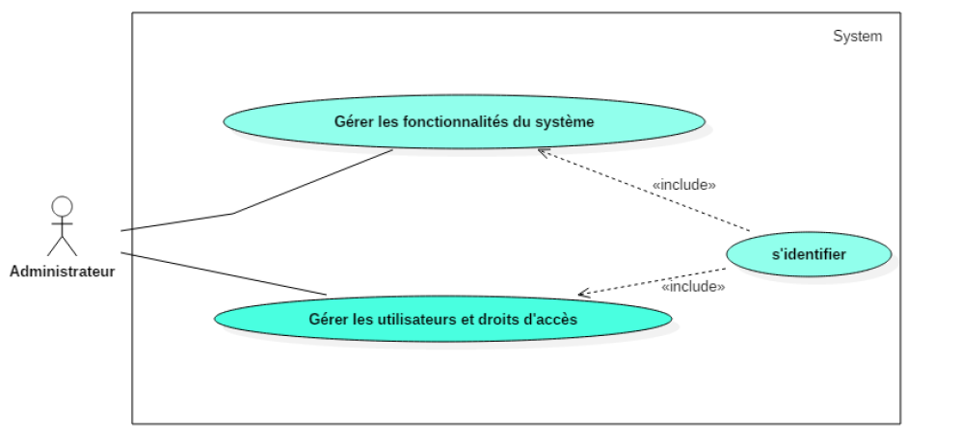
ANALYSE ET CONCEPTION D’UN PROGICIEL DE GESTION INTEGRE
INTRODUCTION
Problématique
Définition d’un ERP
PRESENTATION DE L’ERP
avantage d’un ERP ?
inconvénients?
quels sont les différents types d’ERP sur le marché?
présentation de la solution d’ERP open Source
OUTIL UTILISE
environnement logiciel
méthode de modélisation utilise
Analyse
étude de l’existant et critique
solution proposée
diagramme de cas d’utilisation
CONCLUSION
diagramme de cas d’utilisation
Diagramme de cas d’utilisation de l’administrateur

Slide 18
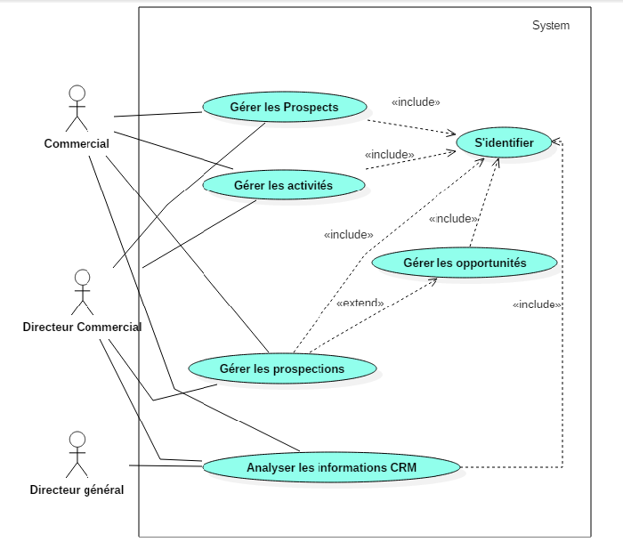
ANALYSE ET CONCEPTION D’UN PROGICIEL DE GESTION INTEGRE
INTRODUCTION
Problématique
Définition d’un ERP
PRESENTATION DE L’ERP
avantage d’un ERP ?
inconvénients?
quels sont les différents types d’ERP sur le marché?
présentation de la solution d’ERP open Source
OUTIL UTILISE
environnement logiciel
méthode de modélisation utilise
Analyse
étude de l’existant et critique
solution proposée
diagramme de cas d’utilisation
CONCLUSION
Diagramme de cas d’utilisation

Slide 19
ANALYSE ET CONCEPTION D’UN PROGICIEL DE GESTION INTEGRE
INTRODUCTION
Problématique
Définition d’un ERP
PRESENTATION DE L’ERP
avantage d’un ERP ?
inconvénients?
quels sont les différents types d’ERP sur le marché?
présentation de la solution d’ERP open Source
OUTIL UTILISE
environnement logiciel
méthode de modélisation utilise
Analyse
étude de l’existant et critique
solution proposée
diagramme de cas d’utilisation
CONCLUSION
CONCLUSION

Slide 20
MERCI POUR VOTRE ATTENTION

